Slide 1


Recuperar citas canceladas y optimizar listas de espera
Defensa final · Fase 2 · Proyecto Capstone APT122
Matías Andrés Torres
Bastian Sepúlveda
Diego Simón
Arquitectura, backend e integraciones
Frontend Web y experiencia de usuario
Desktop, pruebas y documentación
Ingeniería en Informática · Duoc UC Puente Alto · Octubre 2026
Notes:
Presenta: Matías · Tiempo: 0:40
Buenas tardes. Somos el equipo CitaJusta: Matías Torres, Bastian Sepúlveda y Diego Simón. Presentamos el cierre de la Fase 2 de nuestro proyecto Capstone. CitaJusta es una plataforma web y de escritorio que recupera las horas que se cancelan y las ofrece automáticamente a personas que están en lista de espera. En los próximos quince minutos vamos a mostrar el problema, la solución, cómo está construida, la evidencia de pruebas y lo que queda para el cierre. Yo veré arquitectura, backend e integraciones; Bastian, la aplicación web y la experiencia de usuario; y Diego, la aplicación de escritorio, las pruebas y la documentación.

Slide 2
EL PROBLEMA
Una cita cancelada suele terminar como un cupo perdido
Agenda del día
Lista de espera
09:00
09:30
10:00
10:30
11:00
11:30
12:00
¿?
Agendada
Agendada
Agendada
Cancelada
Agendada
Agendada
Agendada
Personas que sí podrían asistir
Cupo vacío
Cancelación tardía
Lista de espera pasiva
Reasignación manual
La hora se libera cuando ya es difícil volver a ofrecerla.
Nadie avisa a quienes esperan: la lista existe, pero no actúa.
Llamadas y planillas: lenta, poco justa y sin trazabilidad.
Notes:
Presenta: Bastian · Tiempo: 1:00
Partimos por el problema. En cualquier institución que trabaja con horas agendadas, como un centro de atención, un servicio municipal o una clínica dental, las cancelaciones son parte del día a día. Cuando alguien cancela tarde, esa hora normalmente queda vacía. Al mismo tiempo hay personas en una lista de espera que podrían asistir, pero la lista es pasiva: nadie les avisa a tiempo. Cuando la institución intenta reasignar, lo hace con llamadas o planillas, lo que es lento, poco transparente y no deja registro de a quién se ofreció la hora ni por qué. El resultado es un cupo perdido para la institución y una espera más larga para las personas.

Slide 3
LA SOLUCIÓN
Una lista de espera activa
“Cuando alguien cancela, CitaJusta encuentra a quien sí puede asistir.”
1
Automática
2
Justa y explicable
3
Segura y trazable
La cancelación genera de inmediato una oferta con plazo para el candidato compatible.
Prioridad por reglas objetivas de la institución; cada decisión queda registrada.
Un cupo, una persona: transacciones en la base de datos y auditoría de cada paso.
Web · personas que reservan
Una sola API y una sola fuente de verdad
Desktop · instituciones que operan
Notes:
Presenta: Bastian · Tiempo: 1:00
Nuestra propuesta es convertir la lista de espera en algo activo. La idea se resume en una frase: cuando alguien cancela, CitaJusta encuentra a quien sí puede asistir. Esto se apoya en tres pilares. Primero, es automática: la cancelación dispara de inmediato una oferta con un plazo para responder. Segundo, es justa y explicable: el orden de los candidatos se calcula con reglas objetivas que define la institución, y queda registrado por qué se eligió a cada persona. Tercero, es segura: un cupo nunca se asigna a dos personas, porque la base de datos lo impide, y todo queda auditado. Hay dos canales: la aplicación web para quienes reservan y la aplicación de escritorio para las instituciones, ambas sobre la misma API.

Slide 4
FLUJO CENTRAL
De la cancelación a una nueva atención, sin llamadas
1
2
3
4
5
6
Reserva
Lista de espera
Cancelación
Oferta automática
Aceptación
Trazabilidad
La persona A agenda un cupo
B se inscribe con días, horario y sede
A cancela: el cupo queda liberado
B recibe una oferta con plazo
La misma cita se transfiere a B
Historial, notificaciones y auditoría
Rechazo o expiración → nueva oferta para el siguiente candidato del ranking
Verificado de punta a punta en el entorno Docker preparado (17-10-2026): 35 de 35 verificaciones correctas, incluida la transferencia de la misma cita.
Notes:
Presenta: Matías · Tiempo: 1:15
Este es el flujo que diferencia a CitaJusta. Una persona A reserva un cupo. Otra persona B, que no encontró hora, se inscribe en la lista de espera indicando días, rango horario y sede. Cuando A cancela, el backend libera el cupo y, en la misma transacción, inicia el proceso de reasignación: evalúa a los candidatos y genera una oferta con plazo para el primero del ranking. Si B acepta, no se crea una cita nueva: se transfiere la misma cita, lo que evita duplicados. Si B rechaza o la oferta expira, el proceso continúa automáticamente con el siguiente candidato. Todo queda en el historial, en las notificaciones y en la auditoría. El 17 de octubre ejecutamos este recorrido completo contra el entorno Docker que preparamos y las 35 verificaciones fueron correctas.

Slide 5
ARQUITECTURA
Monolito modular con una sola autoridad: el backend
API REST · NestJS
Aplicación Web
JWT + refresh rotativo · RBAC · contexto institucional
React 19 · Vite · TypeScript
Personas que reservan
Auth y RBAC
Catálogo
Agenda
PostgreSQL 18
HTTPS
/api/v1
Citas
Lista de espera
Reasignación
Prisma
Prisma 7.10 · 42 modelos
12 migraciones · constraints
Aplicación Desktop
Notificaciones
Reportes
Auditoría
Tauri 2 · React · TypeScript
Operación institucional
60 endpoints · 15 módulos
Adaptadores externos (sin autoridad sobre el dominio)
Resend
Google OIDC
Google Calendar
OSM + Maps URLs
Nager.Date
Notes:
Presenta: Matías · Tiempo: 1:15
La arquitectura es un monolito modular. Tenemos dos clientes, la web en React y la aplicación de escritorio en Tauri, que consumen la misma API REST versionada bajo /api/v1. La API está hecha en NestJS y concentra todas las reglas: autenticación con JWT y refresh rotativo, control de acceso por roles y permisos, y aislamiento por institución y sede. Los clientes nunca deciden permisos, disponibilidad ni reasignaciones; sólo muestran y envían intenciones. La persistencia es PostgreSQL con Prisma: 42 modelos y 12 migraciones versionadas, con restricciones de integridad en la propia base. Las integraciones externas se conectan mediante adaptadores y no tienen autoridad sobre el dominio: si un proveedor falla, una reserva confirmada no se revierte.

Slide 6
MOTOR DE REASIGNACIÓN
Reglas objetivas, explicables y sin doble asignación
1
Elegibilidad
Prueba de concurrencia · 17-10-2026
Servicio, sede, días, rango horario y aviso mínimo
10 → 1
2
Ranking
Política versionada por institución: prioridad y antigüedad
10 usuarios reservan el mismo cupo al mismo tiempo: 1 reserva confirmada y 9 rechazos 409. Sin doble asignación.
3
Oferta con plazo
TTL configurable de 1 a 60 minutos
4
Continuidad
Transacción Serializable
lockVersion
Rechazo o expiración: siguiente candidato
UNIQUE cupo ↔ cita
Snapshots del ranking
Notes:
Presenta: Matías · Tiempo: 1:00
El motor de reasignación es el núcleo técnico. Primero filtra a los candidatos elegibles: mismo servicio, sede aceptada, días y rango horario declarados y aviso mínimo. Luego ordena con la política vigente de la institución, que es versionada: por ejemplo, prioridad y luego antigüedad en la lista. Genera una oferta con un plazo configurable entre 1 y 60 minutos, y si se rechaza o expira, continúa con el siguiente. Cada evaluación guarda una fotografía del ranking, así que la decisión es explicable. Para la integridad usamos transacciones Serializable, control optimista con lockVersion y una restricción única entre cupo y cita. Lo comprobamos: diez usuarios intentaron reservar el mismo cupo al mismo tiempo y sólo uno lo obtuvo; los otros nueve recibieron conflicto.

Slide 7
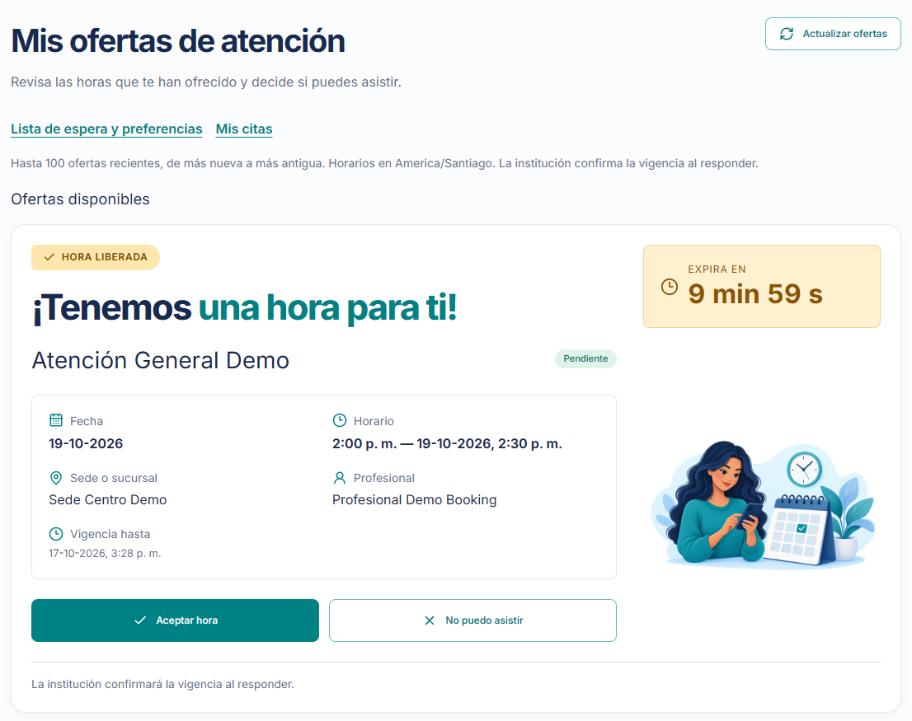
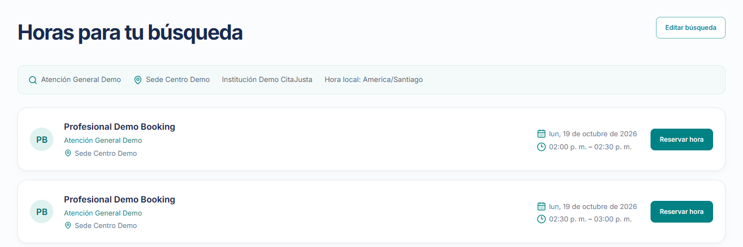
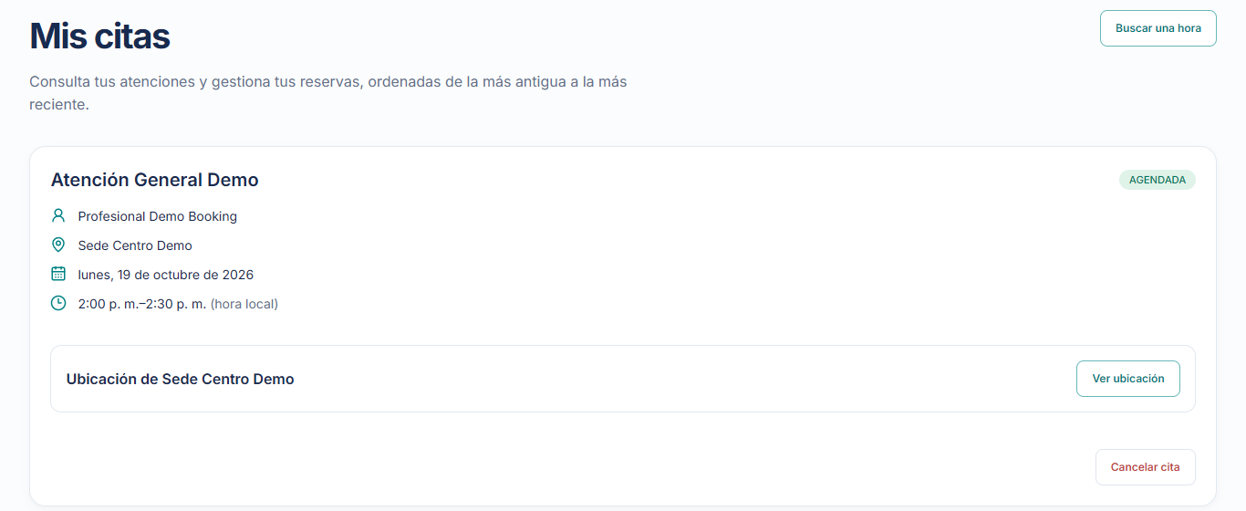
APLICACIÓN WEB
Personas: buscar, reservar, esperar y responder ofertas
Búsqueda: cupos disponibles
Oferta con plazo tras una cancelación
La cita reasignada, en Mis citas
Búsqueda por fecha o flexible
Mis citas y cancelación
Lista de espera y preferencias
Login local y con Google
138/138 pruebas
Capturas de la aplicación ejecutada en el entorno Docker preparado (17-10-2026), con datos ficticios.
Notes:
Presenta: Bastian · Tiempo: 1:15
La aplicación web está pensada para la persona que necesita una hora. Puede buscar por institución, sede y servicio, con una fecha específica o de forma flexible en los próximos 7, 14 o 30 días. Ve los cupos disponibles, como en la captura de arriba a la derecha, reserva y recibe un comprobante con estado AGENDADA. Desde Mis citas consulta sus reservas, ve la ubicación de la sede con el mapa, puede copiar la cita a Google Calendar y cancelar. Si no encuentra hora, se inscribe en la lista de espera con sus preferencias, y cuando se libera un cupo ve la oferta con su cuenta regresiva, que es la captura grande; al aceptarla, la cita aparece en Mis citas, abajo a la derecha. También tiene un centro de notificaciones e inicio de sesión local o con Google. La web está construida con React y Vite, y su suite tiene 138 pruebas, todas aprobadas.

Slide 8
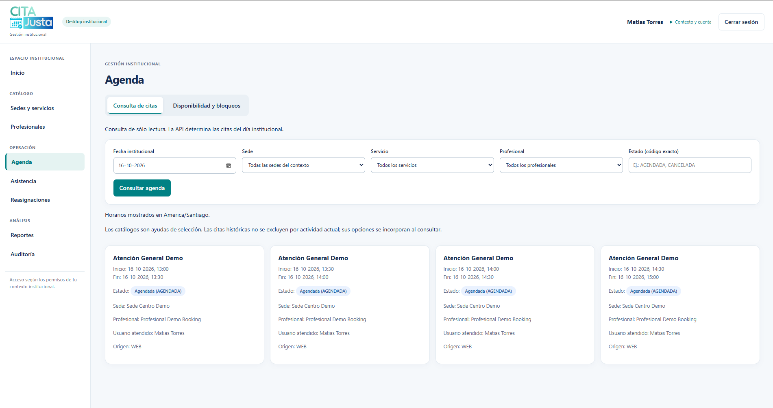
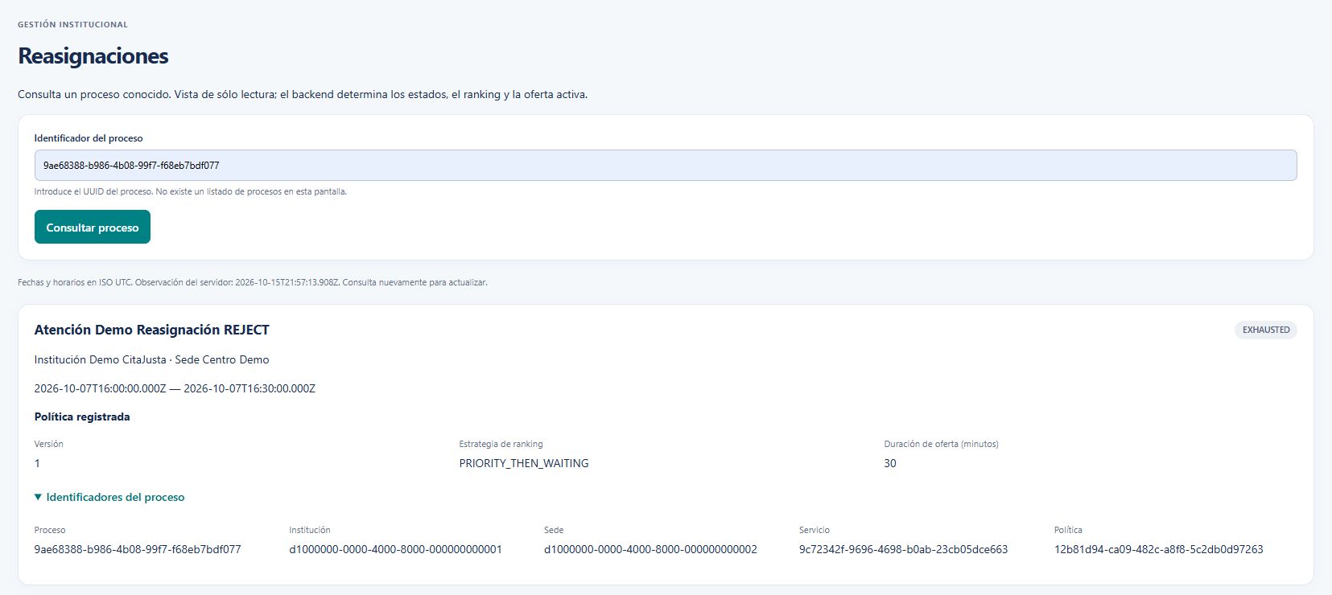
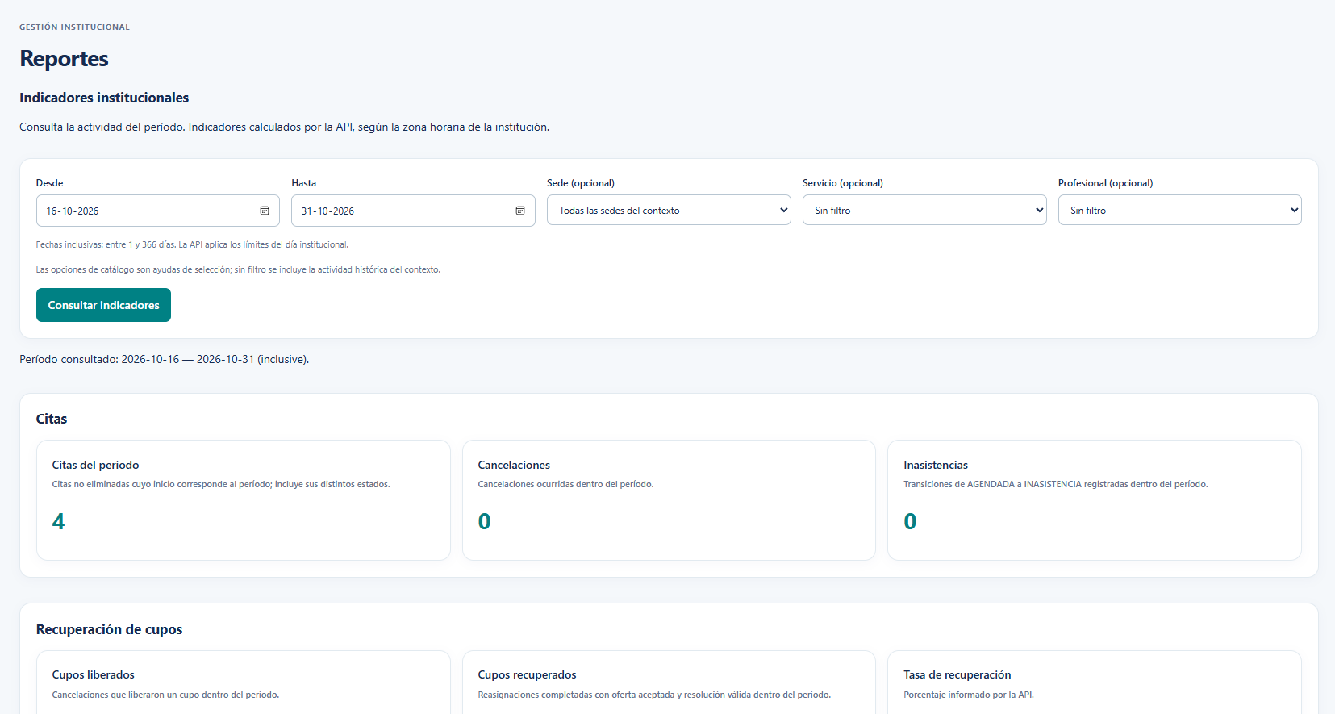
APLICACIÓN DESKTOP
Instituciones: operar la agenda según permisos
Supervisión de una reasignación
Agenda institucional: reservas originadas en la Web
Reportes por período
Sedes y servicios
Profesionales
Agenda y bloqueos
Asistencia
Reasignaciones
Reportes
Auditoría
Capturas de ejecución real incluidas en el documento de Mockups (15-10-2026). Tauri 2 · 165/165 pruebas.
Notes:
Presenta: Diego · Tiempo: 1:15
La aplicación de escritorio es para el personal de la institución y está hecha con Tauri 2 sobre React. Después del login, cada módulo se habilita según los permisos del usuario y su contexto de institución o sede; no hay roles fijos en la interfaz. Permite administrar sedes, servicios y profesionales, consultar la agenda del día, configurar disponibilidad y bloqueos, registrar asistencia o inasistencia, supervisar una reasignación con su política, candidatos y ofertas, consultar indicadores como cupos liberados, recuperados y tasa de recuperación, y revisar la auditoría. En la demostración del 15 de octubre comprobamos que una reserva hecha en la web aparece en la agenda de escritorio. La suite de escritorio tiene 165 pruebas aprobadas.

Slide 9
INTEGRACIONES EXTERNAS
Cinco proveedores, ninguno es fuente de verdad
Resend
Google OIDC
Google Calendar
Correo transaccional con outbox, reintentos e idempotencia
Inicio de sesión adicional; no otorga roles ni permisos
Copia explícita de una cita propia al calendario
HU-039 · recibido en Gmail
HU-040 · validado
HU-041 · validado
OpenStreetMap + Maps URLs
Nager.Date
WhatsApp Cloud API
Mapa de la sede y “Cómo llegar”, sin API key
Feriados de Chile mediante adaptador de lectura
Excluida el 15-10-2026: requisitos empresariales de Meta incompatibles con el contexto académico.
HU-042 · integrado
PR #174 · 17-10-2026
Si un proveedor falla, la reserva confirmada no se revierte: PostgreSQL sigue siendo la autoridad.
Notes:
Presenta: Matías · Tiempo: 1:00
En el Sprint 8 incorporamos integraciones externas como adaptadores del backend. Resend envía correos transaccionales mediante un outbox con reintentos e idempotencia; comprobamos la recepción real en Gmail y la nueva plantilla con logo se integró el 17 de octubre. Google OpenID Connect es un método adicional de inicio de sesión, pero no entrega roles: los permisos siguen siendo de CitaJusta. Google Calendar permite copiar explícitamente una cita propia. La ubicación usa OpenStreetMap y enlaces de Google Maps, sin claves ni facturación. Nager.Date consulta los feriados de Chile. WhatsApp quedó fuera: Meta exige verificación empresarial y facturación que no son posibles en un proyecto académico, y lo registramos como cambio de alcance. El principio es que ningún proveedor es fuente de verdad.

Slide 10
CALIDAD Y PRUEBAS
Evidencia ejecutada el 17-10-2026
999
234/236
35/35
258 req/s
pruebas unitarias, 0 fallos
pruebas E2E con PostgreSQL real
verificaciones del flujo principal
lectura de disponibilidad
API 691 · Web 138 · Desktop 165 · core 5
18 suites sobre una base aislada en Docker
Prueba de humo vía nginx en Docker
p95 92 ms · 20 concurrentes · indicativo, local
Las 2 fallas E2E, explicadas
Pendiente de calidad
Una sola aserción desactualizada en la suite de auditoría: el código AUTH_GOOGLE_LINKED se agregó con Google OAuth (HU-040) y esa suite no lo ejercita. La suite de Google lo verifica 12/12. Corrección registrada para el Sprint 9.
CI que ejecute las pruebas en cada PR · pruebas de seguridad dedicadas · 9 vulnerabilidades de dependencias (npm audit).
Notes:
Presenta: Diego · Tiempo: 1:15
Toda esta evidencia la ejecutamos el 17 de octubre sobre el último commit. Tenemos 999 pruebas unitarias sin fallos: 691 de la API, 138 de la web, 165 del escritorio y 5 del paquete compartido. Además corrimos las 18 suites de pruebas de extremo a extremo contra PostgreSQL real, en una base aislada dentro de Docker: 234 de 236 aprobadas. Las dos fallas vienen de una sola aserción desactualizada: la suite de auditoría exige todos los códigos de evento, pero no ejercita la vinculación con Google que se agregó después; la suite de Google sí lo verifica. No es un error funcional y su corrección está en el backlog. También pasamos la prueba de humo del flujo completo y una carga indicativa de 258 consultas por segundo. Queda pendiente un CI que ejecute las pruebas y pruebas de seguridad dedicadas.

Slide 11
DESPLIEGUE
Entorno reproducible con un solo comando
db
migrate
api
web
PostgreSQL 18
12 migraciones + catálogos
NestJS · :3000
nginx · :8080
/api/v1 mismo origen
seed (perfil demo)
Datos de demostración
docker compose up -d --build
Desktop nativo
localhost:3000/api/v1
Build en 1 min 05 s
Todos los servicios healthy
Secretos sólo en .env
En integración al repositorio
Configuración preparada y verificada el 17-10-2026; en integración al repositorio (anexo Propuesta_Docker). Responde al compromiso de Docker del Stack v0.2 y del Release Plan.
Notes:
Presenta: Diego · Tiempo: 1:00
Nuestra documentación inicial comprometía Docker como entorno reproducible. Ya tenemos la configuración preparada y verificada, y está en proceso de integración al repositorio por Matías; mientras tanto se entrega como anexo, con la guía de dónde va cada archivo. Con un archivo .env con los secretos y un solo comando, docker compose up, se levantan cuatro servicios: la base PostgreSQL 18; un servicio que aplica las 12 migraciones y los catálogos obligatorios; la API en el puerto 3000; y la web servida por nginx en el puerto 8080, que publica la API en el mismo origen. Hay además un perfil demo que carga datos de demostración. La aplicación de escritorio se ejecuta de forma nativa contra la API en localhost:3000. Lo verificamos el 17 de octubre: el build tomó un minuto y todos los servicios quedaron sanos.

Slide 12
GESTIÓN DEL PROYECTO
Scrum en 9 Sprints, con trazabilidad en GitHub
S1
S2
S3
S4
S5
S6
S7
S8
S9
Análisis
Configuración
Seguridad
Agenda base
Citas y espera
Reasignación
Desktop y UX
Integraciones
Cierre
27-08-2026
S8: HU integradas, cierre formal pendiente · S9 en curso (16-10 → 29-10)
42
1
78
164
HU terminadas
HU excluida (WhatsApp)
Pull Requests
commits
Lecciones aprendidas
Verificar la viabilidad de un proveedor antes de comprometer la HU · registrar Review y Retrospective con acta en cada Sprint · mantener backlog y documentos sincronizados con el código · ninguna funcionalidad sin HU previa.
Notes:
Presenta: Diego · Tiempo: 1:00
Trabajamos con Scrum en nueve Sprints, desde el análisis hasta las integraciones externas, y hoy estamos en el Sprint 9 de cierre; el Sprint 8 tiene sus historias integradas, pero su cierre formal sigue pendiente. El trabajo se trazó con Product Backlog, historias de usuario, ramas, Pull Requests y un tablero Kanban en GitHub Projects. Tenemos 42 historias terminadas y una excluida, la de WhatsApp, con 78 Pull Requests y 164 commits entre el 27 de agosto y el 17 de octubre. Somos honestos con las lecciones: la retrospectiva formal se registró recién en el Sprint 8, a pedido del docente, así que formalizamos la Definition of Done y el registro de ceremonias. También aprendimos a validar a un proveedor antes de comprometer una historia y a no integrar funcionalidades sin su historia previa.

Slide 13
INNOVACIÓN
De una agenda pasiva a una lista de espera activa
Gestión tradicional
CitaJusta
Llamadas y planillas para reasignar
La lista de espera no reacciona sola
Criterios poco transparentes
Sin registro de quién recibió la oferta
Oferta automática al cancelar
Ranking explicable con políticas versionadas
Integridad garantizada por la base de datos
Trazabilidad completa y multi-institución
Indicadores ya calculados por Reportes para medir el impacto en una implementación real:
Cupos liberados
Cupos recuperados
Tasa de recuperación
Ofertas aceptadas / expiradas
Notes:
Presenta: Bastian · Tiempo: 1:00
La innovación de CitaJusta no está en pedir una hora, eso ya existe. Está en lo que pasa cuando una hora se libera. En la gestión tradicional se depende de llamadas y planillas, la lista de espera no reacciona sola y no queda registro de a quién se ofreció el cupo ni por qué. En CitaJusta la cancelación genera automáticamente una oferta, el orden de los candidatos es explicable y está guardado en políticas versionadas por institución, la base de datos garantiza que no haya doble asignación, y todo queda auditado, para varias instituciones a la vez. No tenemos todavía cifras de impacto real, porque no hemos operado en una institución, pero el módulo de reportes ya calcula los indicadores para medirlo: cupos liberados, recuperados y tasa de recuperación.

Slide 14
ESTADO Y PRÓXIMOS PASOS
Lo que está listo y lo que cerramos en el Sprint 9
Listo
Pendiente (Sprint 9)
MVP Web y Desktop integrados con la API
Motor de reasignación con expiración automática
Cinco integraciones externas implementadas
Configuración Docker preparada y verificada
Documentación y evidencias de la Fase 2
Integrar la configuración Docker al repositorio
Hardening: CORS explícito, helmet y rate limiting
Documentación OpenAPI / Swagger
CI que ejecute las pruebas en cada PR
Validación visual del correo V2 en Gmail
Corregir la prueba E2E desactualizada y las dependencias vulnerables
Notes:
Presenta: Diego · Tiempo: 1:00
Para cerrar, el estado actual. Está listo el MVP web y de escritorio integrado con la API, el motor de reasignación con expiración automática, las cinco integraciones externas, la configuración Docker preparada y verificada, y la documentación de esta fase. Y somos claros con lo pendiente para el Sprint 9. Primero, integrar esa configuración Docker al repositorio. Además, nuestra documentación menciona CORS explícito, cabeceras de seguridad con helmet y rate limiting, pero todavía no están implementados en el código; son la prioridad de hardening. También falta publicar la documentación OpenAPI, agregar integración continua que ejecute las pruebas, validar visualmente la nueva plantilla de correo en Gmail y corregir la prueba E2E desactualizada junto con las dependencias que reporta npm audit.

Slide 15
“Una cita cancelada no debería perderse.”
Gracias · ¿Preguntas?
github.com/torresmatias23/CitaJusta
Matías Andrés Torres · Bastian Sepúlveda · Diego Simón
Notes:
Presenta: Bastian · Tiempo: 0:20
Terminamos con la idea que guía el proyecto: una cita cancelada no debería perderse. Gracias por su atención. El repositorio está disponible en GitHub y quedamos atentos a sus preguntas. Si hay tiempo, podemos mostrar la demostración en vivo con Docker siguiendo el guion del anexo.

Slide 16
ANEXO · DIAPOSITIVA OCULTA
Guion de la demo en vivo con Docker (≈ 4 minutos)
1
Requisito
Copiar Anexos\Propuesta_Docker a la raíz del repo según GUIA_DOCKER.md
(o usar la versión ya integrada por Matías en el repositorio)
2
Levantar
Copy-Item .env.example .env (completar secretos)
docker compose up -d --build · docker compose ps → todos healthy
3
Datos demo
docker compose --profile demo run --rm seed
docker compose --profile demo run --rm seed node scripts/seed-booking-demo.mjs
4
Reservar (A)
http://localhost:8080 → Registro A → Institución Demo CitaJusta → Sede Centro Demo → Atención General Demo → Soy flexible 30 días → Reservar
5
Esperar (B)
Ventana privada → Registro B → Lista de espera del servicio → Preferencias: día del cupo, 08:00–20:00, Sede Centro Demo
6
Cancelar y ofertar
A: Mis citas → Cancelar · B: Ofertas → oferta PENDIENTE con plazo → Aceptar → Mis citas de B
7
Plan B
Si falla la red o Docker: mostrar Evidencias\03_capturas_web y 02_docker_y_e2e\05-smoke-flujo-principal.txt
Notes:
Presenta: Equipo (opcional) · Tiempo: 4:00
Diapositiva oculta: sólo se usa si el docente pide una demostración en vivo. Requiere que los archivos del anexo Propuesta_Docker estén copiados en la raíz del repositorio según GUIA_DOCKER.md, o que Matías ya los haya integrado. Antes de la defensa dejar el stack levantado y los datos demo cargados, y verificar que hay cupos AVAILABLE (el seed de booking imprime los horarios). Usar dos ventanas del navegador (una normal y una privada) para los usuarios A y B. Las preferencias de B deben incluir el día del cupo. La oferta aparece en Ofertas apenas A cancela. No mostrar el archivo .env en pantalla.

